Slide 1



studiul de Specializare inteligentă a regiunii centru
Agenția de Dezvoltare Regională Centru
Secția Planificare și Cooperare Regională
26.04.2024

Slide 2
Structura studiului
1.1 Scopul și nevoia elaborării studiului pentru specializarea inteligentă la nivelul Regiunii
1.2 Contextul politicii de specializare inteligentă în RM și UE
1.3 Abordarea metodologică
2. Analiza cantitativă
2.1 Analiza contextului regional
2.1.1 Contextul socio-economic regional: Populație, Economie, Salariați, Întreprinderi
2.1.2 Infrastructură și accesibilitate
2.1.3 Activitatea de inovare și cercetare-dezvoltare
2.2 Identificarea domeniilor prioritare pentru specializarea inteligentă la nivelul Regiunii
        2.2.1 Potențialul economic
        2.2.2 Potențialul de inovare
        2.2.3 Potențialul științific
        2.2.4 Rezultatele analizei potențialelor domenii de specializare inteligentă
3. Analiza calitativă
3.1 Organizarea și structura rezultatelor interviului de focus-grup

Slide 3
Structura studiului
4. Descrierea domeniilor de specializare inteligentă identificate
4.1 Domeniul prioritar: AGRICULTURĂ ȘI PROCESAREA PRODUSELOR REZULTATE
      Descrierea domeniului
      Analiza SWOT
      Viziunea domeniului
      Idei de proiecte posibile
4.2 Domeniul prioritar: INDUSTRIA TEXTILĂ ȘI A ARTICOLELOR VESTIMENTARE
    4.3 Domeniul prioritar: INDUSTRIA FORESTIERĂ ȘI A PRODUSELOR DIN LEMN
    4.4 Domeniul prioritar: INDUSTRIA FARMACEUTICĂ
    4.5 Domeniul prioritar: INDUSTRIA EXTRACTIVĂ ȘI A MATERIALELOR DE CONSTRUCȚIE
5. Matricea evaluării criteriilor
6. Sumar

Slide 4
Conceptul
Conceptul de specializare inteligentă (SI) reprezintă
o abordare strategică a dezvoltării economice la nivel regional/național, care vizează identificarea, dezvoltarea și promovarea sectoarelor economice în care o anumită regiune/țară are potențial/avantaje competitive. Aceasta se bazează pe utilizarea cunoașterii, inovației și a factorilor de producție locali pentru a stimula creșterea economică, a crea locuri de muncă și a îmbunătăți calitatea vieții.
SI începe prin identificarea clară a resurselor, competențelor și potențialului de inovare specific al unei regiuni: sectoare industriale, domenii de cercetare, talente umane, infrastructură sau orice alt factor care conferă regiunii un avantaj competitiv.

Slide 5
Motivația elaborării
La baza elaborării studiului dat stau următoarele motive:
Identificarea punctelor tari și a oportunităților
Definirea priorităților de dezvoltare
Creșterea inovației și a capacității de cercetare
Crearea de sinergii între actorii locali
Dezvoltarea durabilă
Atragerea de finanțări

Slide 6
CRITERII DE EVALUARE
Potențialul socio-economic regional a fost analizat prin prisma următoarelor criterii de evaluare a specializării inteligente:
Importanța economică la nivel regional | Dinamica sectorului și cerința pieței | Valorificarea resurselor locale | Intensitatea de inovare și de aplicare a tehnologiilor emergente | Nivelul de colaborare între actori
- Evaluarea contribuției sectorului la cifra de afacere regională/națională, ponderea entităților economice regionale și personalului angajat din totalul per țară. - Identificarea și analiza celor mai cunoscute și influente branduri din sector. - Analiza produselor cu potențial de export. - Analiza impactului economic al inovațiilor în domeniul analizat. | - Examinarea tendințelor recente, evoluției industriei și cerințele pieței de desfacere pentru fiecare domeniu. - Identificarea nevoilor și tendințelor emergente în sector. - Investigarea cerințelor pieței pentru soluții și servicii inteligente și adaptarea sectorului la aceste cerințe. | - Identificarea resurselor locale (umane, naturale, tehnologice și de cercetare) care pot fi valorificate în contextul specializării inteligente. | - Analiza nivelului de inovare în regiune și adoptarea tehnologiilor emergente. - Identificarea sectoarelor sau companiilor care sînt lideri în aplicarea tehnologiilor avansate. | -Evaluarea gradului de colaborare între diferitele sectoare economice și actorii regionali. - Analiza inițiativelor și proiectelor de colaborare care vizează integrarea tehnologiilor inteligente în diverse domenii

Slide 7
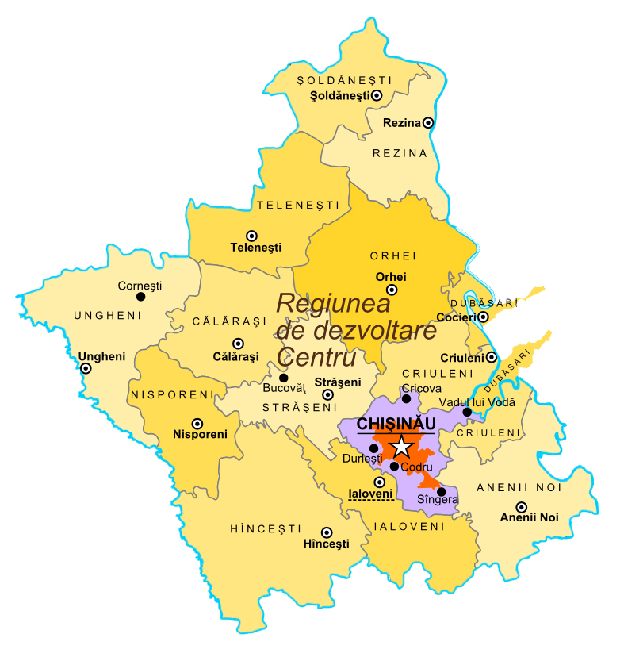
Regiunea Centru - caracterizare generală
13 raioane
329 unităţi administrativ teritoriale
- 14 oraşe
- 315 sate/comune
598 localităţi
Suprafaţa: 10 734 km² (31% din suprafaţa totală a RM)
Populaţia cu reședință obișnuită, 2022:
722 295
Densitatea populaţiei: 91,5 loc./km²
Gradul de urbanizare, 2019: 19,8 %
4 orașe cu statut de municipiu:
Ungheni, Orhei, Hînceşti, Străşeni

Slide 8
Regiunea Centru – economie
10 635 de IMM-uri (99% din total întrepr.) angajează 78% din populația RDC (2022)
Nr. de IMM-uri din RDC = 17% din total RM
(61% RDMC, 13% RDN, 6% RDS, 3% RD UTAG)
Rata de ocupare a populației (2023): 38% (43% RM)
Rata şomajului (2023): 4,8% (4,6% RM)
Cîştigul salarial mediu brut (2022):
8231 lei (10447 lei pe țară)
Predomină ponderea veniturilor:
- din salarii (47,4%),
- prestațiile sociale (19,5%),
- remitențe (16,3%)
- activit. individuală agricolă (10,2%)
Potențial de formare profesională
7 colegii
12 școli profesionale
9 instituții de învățămînt profes. tehnic VET
Infrastructura de afaceri existentă
1 Casă de ambalare
2 Centre de business
4 Incubatoare de afaceri
2 Parcuri Industriale
1 ZEL Ungheni + 3 subzone (CL, HN, NS, UN)
4 subzone ale ZEL Bălți (OR, RZ, ST)
Notes:
Alte venituri = pensii / indemnizații pt copii / ajutor social

Slide 9
Produsul Intern Brut Regional, mii lei
Regiuni | PIBR, mii lei, 2013 | PIBR, mii lei, 2020 | Ponderea în % din totalul pe RM, 2021 | Dinamica 2013-2020
Total RM | 119.532.871 | 199.733.684 | 100,0% | 67,1%
RD Mun. Chișinău | 66.623.825 | 119.920.019 | 60,0% | 80,0%
RD Nord | 21.041.305 | 31.537.746 | 15,8% | 49,9%
RD Centru | 18.214.286 | 29.985.702 | 15,0% | 64,6%
RD Sud | 10.424.067 | 13.700.785 | 6,9% | 31,4%
RD UTAG | 3.229.387 | 4.589.432 | 2,3% | 42,1%

Slide 10
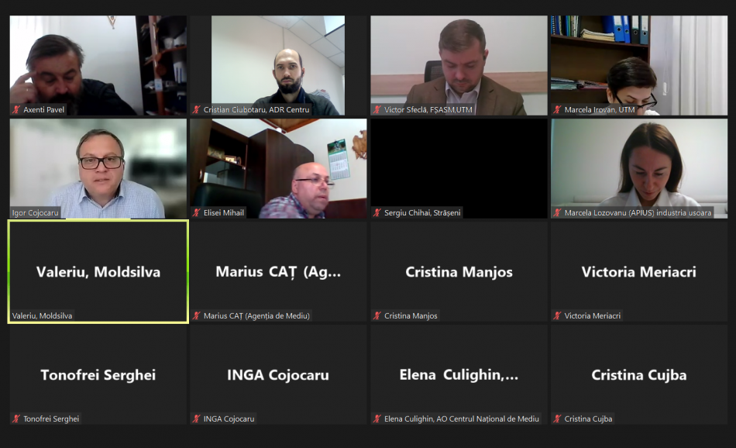
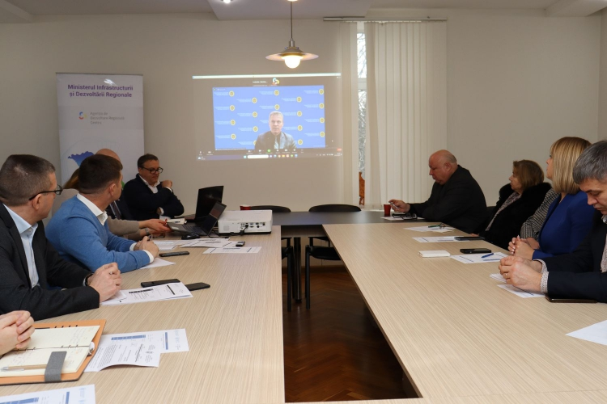
Analiza calitativă
AGRICULTURĂ ȘI PROCESAREA PRODUSELOR REZULTATE 23.10.24
INDUSTRIA FARMACEUTICĂ 30.10.24
INDUSTRIA FORESTIERĂ ȘI A PRODUSELOR DIN LEMN 01.11.24
INDUSTRIA TEXTILĂ ȘI A ARTICOLELOR VESTIMENTARE 01.11.24
INDUSTRIA EXTRACTIVĂ ȘI A MATERIALELOR DE CONSTRUCȚIE -- 08.11.24
În cadrul analizei calitative au fost realizate 5 focus grup-uri. Acestea s-au desfășurat în conformitate cu sistemul cvadruplu helix: reprezentanți ai mediului de afaceri, ai organizațiilor de cercetare, ai administrației publice și ai sectorului asociativ.

Slide 11
AGRICULTURĂ ȘI PROCESAREA PRODUSELOR REZULTATE
Agricultură, Fitotehnie și Zootehnie
A0100 Agricultură, vânătoare și servicii anexe
A0120 Cultivarea plantelor din culturi permanente
A0130 Cultivarea plantelor pentru înmulțire
A0140 Creșterea animalelor
A0160 Activități auxiliare agriculturii și activități după recoltare
Producția Alimentară
C1000 Industria alimentară
C1010 Producția, prelucrarea și conservarea cărnii și a produselor din carne
C1070 Fabricarea produselor de brutărie și a produselor făinoase
C1100 Fabricarea băuturilor

Slide 12
AGRICULTURĂ ȘI PROCESAREA PRODUSELOR REZULTATE
Viziunea domeniului
Potențialul agroalimentar al regiunii va fi valorificat inteligent, sustenabil și integrat în economia circulară, implicând parteneriate între mediul de afaceri si de cercetare, aplicând noile tehnologii de producere, procesare și promovare digitală, minimalizând costurile de producere prin utilizarea energiei regenerabile.
Sectorul agricol și de prelucrare a produselor agricole a contribuit cu cca 23% la cifra de afaceri regională în 2022. Cu o creștere de 107% a cifrei de afaceri în perioada 2017-2022, regiunea se situează cu 30% peste media națională, indicînd o performanță economică solidă.
Dinamica sectorului agricol din RDC este evidentă prin creșterea cifrei de afaceri, diversificarea producției și prezența unor companii de prestigiu pe piața regională și internațională.
RDC dispune de resurse locale semnificative, cu o suprafață agricolă semnificativă, rezerve de apă subterană și un potențial considerabil de cercetare în agricultură și zootehnie.
Există necesitatea pentru mai multe investiții în cercetare, digitalizare și tehnologii emergente pentru a stimula inovația și tehnologia în sector, în special în întreprinderile mici. Colaborarea între actorii din RDC, inclusiv întreprinderi, universități naționale, instituții de cercetare și guvern, este semnificativă.

Slide 13
INDUSTRIA TEXTILĂ ȘI
A ARTICOLELOR VESTIMENTARE
C1300 Fabricarea produselor textile
C1390 Fabricarea altor articole textile
C1400 Fabricarea articolelor de îmbrăcăminte
C1430 Fabricarea articolelor de îmbrăcăminte prin tricotare sau croșetare
C1520 Fabricarea încălțămintei

Slide 14

INDUSTRIA TEXTILĂ ȘI
A ARTICOLELOR VESTIMENTARE
Viziunea domeniului
Industria textilă și fabricarea articolelor vestimentare va fi un domeniu sustenabil și durabil, cu accent pe cercetare, inovare, transfer tehnologic și marketing, promovând procese de producție prietenoase cu mediul: reciclare și utilizarea materialelor regenerabile, care vor contribui semnificativ la dezvoltarea economică, crearea de locuri de muncă de calitate și protecția mediului înconjurător.
Domeniul economic are o pondere de 18% din totalul entităților la nivel național și generează 53% din cifra de afaceri a întregii industrii la nivel de țară. Companiile de renume, care își produc hainele în RM, contribuie semnificativ la export.
Cu o creștere a cifrei de afaceri de 15% în 2022 față de 2017, sectorul se confruntă cu dificultăți legate de costuri ridicate, dar își menține competitivitatea pe piață. În ciuda unei creșteri a nr. de entități economice, s-a înregistrat o ușoară scădere a nr. de angajați.
Industria depinde în mare măsură de materia primă importată și de comenzile primite de la companiile multinaționale. Forța de muncă calificată și tradiția domeniului sînt resurse esențiale, iar eforturile de recrutare și instruire a tinerilor la locul de muncă sînt evidente.
Nici o companie din RDC nu este înregistrată ca inovatoare. Activitățile de cercetare și inovare sînt concentrate la UTM.
Colaborarea între Asociația Patronală pentru Industria Ușoară (APIUS) și producătorii locali este evidențiată prin lansarea etichetei umbrelă ”DININIMĂ”.
Notes:
1. Lansarea în proximitatea regiunii a Programului SMART FACTORY indică încercări de facilitare a inovării și transferului tehnologic.
2. APIUS contribuie la promovarea produselor de modă autohtonă pe piața națională și internațională.

Slide 15
INDUSTRIA FORESTIERĂ ȘI
A PRODUSELOR DIN LEMN
Silvicultură și exploatare forestieră
  A0200 Silvicultură și exploatare forestiera
  A0210 Silvicultura și alte activități forestiere
Industria produselor din lemn
  C1610 Tăierea și rindeluirea lemnului
  C1620 Fabricarea produselor din lemn, plută, paie și din alte materiale vegetale împletite
Notes:
fsdfsdfsadfsdafsdaf

Slide 16
INDUSTRIA FORESTIERĂ ȘI
A PRODUSELOR DIN LEMN
Viziunea domeniului
Domeniul industria forestieră și a produselor din lemn își propune să devină un accelerator de dezvoltare durabilă și inovație în RDC, orientat spre conservarea resurselor forestiere și utilizarea responsabilă a materialelor lemnoase, contribuind în mod semnificativ la creșterea economică și la îmbunătățirea calității vieții comunităților din regiune, fără a compromite echilibrul ecologic.
Sectorul contribuie cu 35% la totalul companiilor la nivel național, generînd 38% din cifra de afaceri a întregii activități. Această contribuție semnificativă indică un rol esențial în economia țării.
Cifra de afaceri în sector a crescut cu 68% în 2022 față de 2017, iar nr. de entități a înregistrat o creștere de 35%. Domeniile precum fabricarea produselor din lemn au înregistrat creșteri constante, indicând o dinamică pozitivă.
Fondul forestier din RDC constituie 53% din fondul forestier național și cca 21% din suprafața RDC.
O companie din cele 140 active a fost înregistrată ca inovatoare. Totuși, colaborarea cu instituții de învățământ și angajamentul în cercetare indică preocupări pentru dezvoltare și adoptare a tehnologiilor emergente.
Colaborarea dintre entitățile din sector, instituții academice și organizații guvernamentale este vizibilă, cu accent pe cercetare și inovație.
Notes:
Reziduurile din lemn sînt valorificate pentru diverse produse

Slide 17
INDUSTRIA FARMACEUTICĂ
C2110 Fabricarea produselor farmaceutice de bază;
C2120 Fabricarea preparatelor farmaceutice.
Viziunea domeniului
Industria farmaceutică din RDC va fi un domeniu sustenabil și durabil, cu o infrastructură farmaceutică dezvoltată, cu implicarea mediului academic, instituțiile de cercetare și mediul de afaceri pentru a asigura ecosistemul inovării și transferului tehnologic în fabricarea produselor farmaceutice din materie primă autohtonă inclusiv certificate BIO, conforme cu standardele internaționale, competitive pe piața locală și externă.
Regiunea găzduiește 28% din întreprinderile farmaceutice, contribuind cu 47% la cifra de afaceri națională a industriei farmaceutice.
Sectorul farmaceutic în RDC înregistrează o creștere medie anuală de 4,3% între 2017 și 2022, reflectând o dinamică solidă. Companii precum FARMAPRIM aduc diversitate în produse și piață prin distribuția lor extinsă în țări din regiunea Europei și Asia.
RDC dispune de existența unei game variate de plante medicinale și aromatice, dar valorificarea lor este sub-valorificată. Cu toate acestea, 17 companii din cele 26 active în sector produc fitopreparate, indicînd o utilizare parțială a resurselor locale.
Investițiile în cercetare și dezvoltare în industria farmaceutică în RM sînt limitate. Cu toate acestea, eforturile de cercetare și transferul de tehnologie realizate de instituții academice, precum Catedra de Chimie farmaceutică și tehnologică din cadrul USMF, oferă premise pentru inovare.
Colaborarea cu instituții internaționale și parteneri străini deschide oportunități pentru dezvoltare, dar există potențial de extindere a acestor parteneriate.

Slide 18
INDUSTRIA EXTRACTIVĂ ȘI A MATERIALELOR DE CONSTRUCȚIE
B0810 Extracția pietrei, nisipului și argilei
C2300 Fabricarea altor produse din minerale nemetalice
C2350 Fabricarea cimentului, varului și ipsosului
Viziunea domeniului
Sectorul Industria extractivă și a materialelor de construcție trebuie să fie un sector dinamic, durabil și sustenabil, care să susțină activ dezvoltarea economică a regiunii, implicând cooperarea, cercetarea, inovarea și transferul tehnologic în procesul de extragere și prelucrare a materiilor prime, ținând cont de măsurile de protecție a mediului înconjurător.
Industria reprezintă 35.6% din totalul companiilor active în RDC, contribuind cu 31% la cifra de afaceri a întregii activități. S.A. LAFARGE CIMENT (MOLDOVA) se evidențiază ca lider de piață, având o contribuție semnificativă.
În perioada 2017-2022, industria a înregistrat o creștere medie a volumului de vînzări de aproximativ 42%. Studiul Expert Grup indică creșteri semnificative în extracții, dar și vulnerabilități în gestionarea eficientă guvernamentală.
RDC concentrează o parte semnificativă a zăcămintelor minerale, incluzând nisip, argilă, piatră, calcar și altele. Totuși, stagnarea dezvoltării se datorează ineficienței gestionării la nivel guvernamental.
2 din cele 125 de companii au fost înregistrate ca inovatoare. Lipsa de personal calificat și necalificat în sector indică absența unor programe de formare specializată.
Colaborarea dintre universități, instituții de cercetare și sectorul privat există, dar sînt neclarități și incertitudini în politica națională și procedurile de atribuire a sectoarelor de subsol.

Slide 19
IDEI DE direcții strategice de dezvoltare economică A RDC
Investiții în inovație și tehnologie în sectorul agricol, pentru a crește valoarea adăugată a producției agricole și pentru a face agricultura din regiunea mai competitivă pe piața internă și internațională.
Colaborare între industrie și instituții educaționale pentru a îmbunătăți calitatea forței de muncă în sectorul textil și al articolelor vestimentare, pentru a face sectorul mai competitiv și pentru a asigura viabilitatea pe termen lung.
Promovarea inovației în sectorul forestier și al produselor din lemn, pentru a crește valoarea adăugată a producției și pentru a face sectorul mai durabil.
Îmbunătățirea eficienței guvernamentale și stimularea investițiilor private în sectorul materialelor de construcții, pentru a depăși stagnarea dezvoltării sectorului.

Slide 20
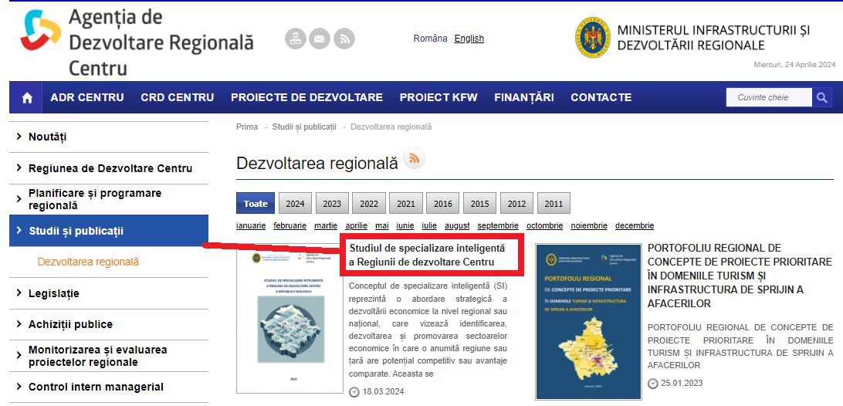
Studiul (versiunea electronică)

Slide 21



Mulțumim pentru atenție.
www.adrcentru.md
facebook.com/adrcentru

